Slide 1
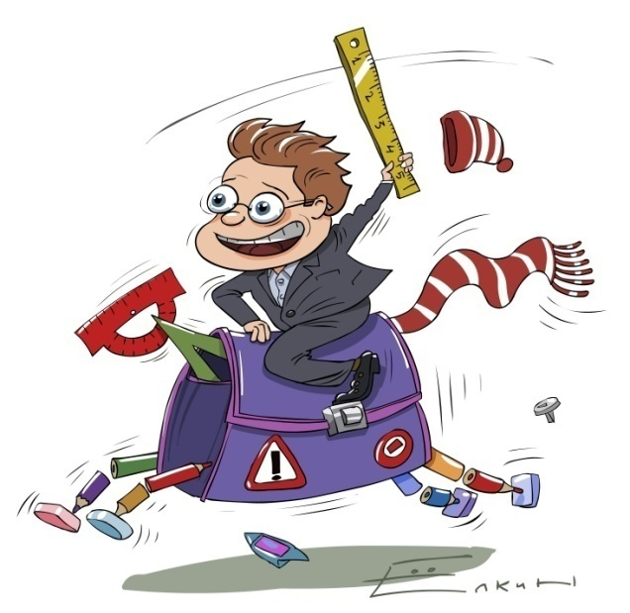
Практико-ориентированный проект на тему: «Нескучная перемена для первоклассников»
Презентацию составили:
ученицы внеурочного занятия «Я - лидер!»
Дроздова Арина, Егорова Алёна.
Научный руководитель: педагог-психолог И.Н. Кобзева

Slide 2
Цель
создание безопасной и увлекательной среды на школьной перемене для учащихся 1-х классов.

Slide 3
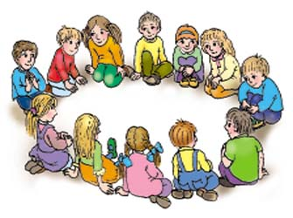
Задачи
Стабилизировать обстановку взаимоотношений в детском коллективе.
Построить коммуникативную деятельность со сверстниками.
Способствовать снятию усталости после уроков на перемене, снизив двигательную активность детей в учебном процессе посредством активно проведенных перемен.
Оказать помощь обучающимся в формировании «позиции школьника».
Расширить информационное пространство первоклассников.
Развить способности адекватно оценивать собственные результаты и быть справедливым к чужим достижениям.

Slide 4
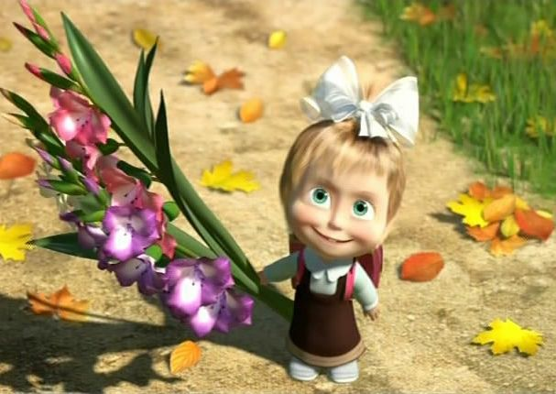
Количество участников проекта
Около 100 учащихся 1-х классов

Slide 5
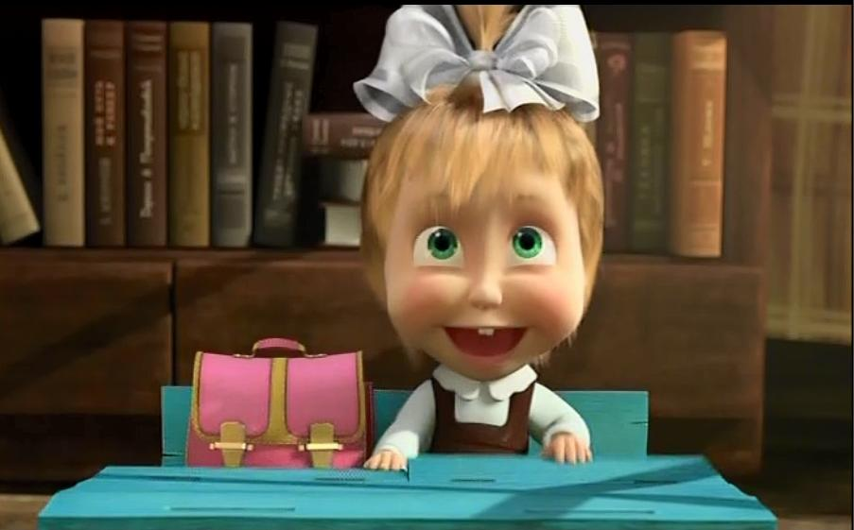
Возрастные особенности первоклассников
Младший школьный возраст охватывает период жизни от 6 до 11 лет и определяется важнейшим обстоятельством в жизни ребенка — его поступлением в школу.
Поступление в школу – переломный момент в жизни каждого ребёнка. Начало школьного образования кардинальным образом меняет весь уклад его жизни. Трудности подстерегают ребёнка уже в самые первые дни обучения в школе. Они многолики и прячутся за каждым углом.

Slide 6
Комплексные игры.
Двигательные игры
спортивные, подвижные, моторные
- игры с готовыми «жесткими» правилами; - игры «вольные», правила которых устанавливаются по ходу игровых действий;
Классификация игр.
По целям проведения.
Подвижные на открытом воздухе, комнатные, компьютерные и т.д.

Slide 7
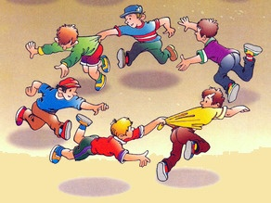
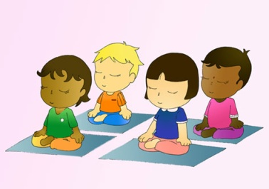
Цели игры для первоклассников на перемене
коммуникативная;
физическая разрядка;
снятие зрительного напряжения;
переключение внимания, психическая и умственная разрядка;
психологическая.

Slide 8
Использованные в проекте игры
Игры на знакомство
Игры на развитие
коллективизма
Игры на сплочение
Подвижные групповые
игры по правилам

Slide 9
Содержание проекта
Организаторы – учащиеся 6 классов, примерно по 3-4 человека на один класс. Всего: 12-16 человек
Время проведения – на большой перемене по следующему графику:
1 неделя | Каждый день (игры на знакомство - Приложение №1)
2 неделя | 3 раза в неделю (игры на знакомство – Приложение №1)
3 неделя | 3 раза в неделю ( игры на развитие коллективизма – Приложение №2)
4 неделя | 2 раза в неделю (игры на развитие коллективизма – Приложение №2)
5 неделя | 2 раза в неделю (игры на сплочение – Приложение №3)
6 неделя | 2 раза в неделю (игры на сплочение – Приложение №3)
Последующие недели | 1 раз в неделю (подвижные групповые игры по правилам – Приложение №4, Копилка игр)

Slide 10
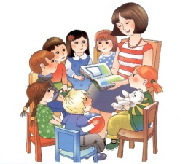
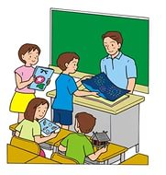
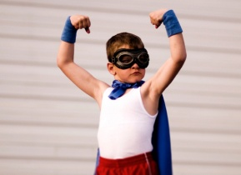
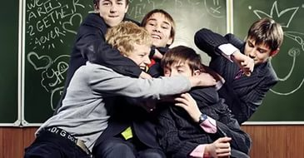
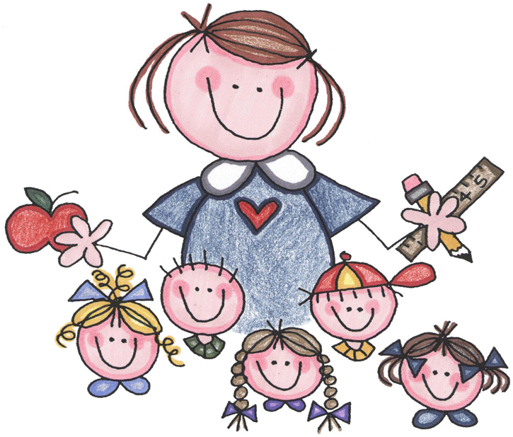
Планируемые результаты реализации проекта
Обстановка в детских коллективах должна стабилизироваться;
Физические минутки помогут держать под контролем двигательные проявления учеников;
Игры на перемене будут способствовать снятию усталости после уроков;
Стабилизируют взаимоотношения в детском коллективе и нормализуют самооценку первоклассников;
Снизится травматизм учащихся на перемене;
Повысится школьная мотивация;
Понизится процент эмоционального выгорания педагогов;
Содержание проекта может использоваться в дальнейшей деятельности учителя на протяжении всего периода обучения младших школьников.

Slide 11
Список литературы
Конституция РФ
Конвенция о правах ребенка
Закон РФ «Об образовании»
Закон РФ «Об общественных объединениях»
Адаптация организма школьников к учебным и физическим нагрузкам / Под ред. А.Г. Хрипковой. - М., 2002.
Александровская Э.М. Социально-психологические критерии адаптации в школе / Под. Ред. С.М. Громбаха. - М., 1988.
Битякова М.Р. Организация психологической работы в школе. - М.: Совершенство, 2004 - с. 258.
Борытко Н.М. Педагогика: учебное пособие / Борытко Н.М., Соловцова И.А., Байбаков А.М. - М., «Академия», 2007 - с. 307
Гургенидзе Ю. Статья «Как помочь первокласснику освоится в школе?» / Статьи по психологии // Интернет-ресурс:http://www.spravka050.ru/article/psicho/10638.
Гуткин Н.И. Психологическая готовность к школе. - М.: Образование, 1996.
Давыдов В.В. Лекции по педагогической психологии. - Изд. Академия, 2006. - с. 87.
Диагностика школьной дезадаптации / Под ред. С.А. Биличевой, И.А. Коробейниковой, Г.Ф. Кумариной. - М., 1993.
Диагностическая и коррекционная работа школьного психолога / Под ред. И.В.Дубровиной. - М., 1987.
Захаров А.И. Игра как способ преодоления неврозов у детей, 2006. - С. 150-152.
Индивидуальные особенности психического развития / Словарь // Интернет-ресурс: http://business.amiro.ru/knowledge/razvitie-rebenka/indi vidualnye-osobennosti-psihicheskogo-razvitija
Каган В.Е. Психогенные формы школьной дезадаптации // Вопросы психологии, 2004 - №4.
Ковалева Л.М., Тарасенко Н.Н. Психологический анализ особенностей адаптации первоклассников к школе // Начальная школа, 2006 - №7.
Коломинский Я.Л. Учителю о психологии детей шестилетнего возраста. - М., 1988 - с. 265.
Кравцова Е.Е. Психологические проблемы готовности детей к обучению в школе. - М., 1983
Кураев Г.А., Пожарская Е.Н. Возрастная психология. Курс лекций / Лекция З / Электронная библиотека // Интернет-ресурс:http://window.edu.ru/window/library/pdf2txt?p_id=11343&p_page=4.
Левин К. Стили общение учителя с классом / Менеджер образования / Портал информационной поддержки руководителей образовательных учреждений // Интернет-ресурс: http://menobr.ru/material/

Slide 12
Приложение №1 Игры на знакомство
«Давай-ка познакомимся!»
Дети становятся в круг. Ведущий начинает игру словами: «Ты скорее поспеши, как зовут тебя, скажи...», бросая при этом мяч одному из игроков. Тот ловит мяч, называет свое имя, потом он бросает мяч другому игроку, при этом снова произносятся слова: «Как зовут тебя, скажи...» — и так далее.
«Угадай мое имя»
Вместо представления игрок дает остальным детям подсказки:
мое имя начинается на букву «О»;
мое имя заканчивается на букву «А»;
мое имя состоит из шести букв и др.
Все остальные должны отгадать, какое это имя.
«У лукоморья дуб зеленый»
На дерево прикрепляются листья, на которых написаны имена детей. Ведущий отрывает лист, читает имя, написанное на нем, вызывает ребенка (детей) с этим именем. Вызванный ребенок (дети) срывает следующий листок с дерева, и так далее. Затем ведущий раздает детям листья с именами в беспорядке, дети должны найти листок со своим именем. Выигрывают те, кто сделает это быстрее других.
«Это — Я»
Игроки становятся в круг. Ведущий, стоящий в центре, называет два имени (одно — женское, другое — мужское). Игроки, чьи имена назвали, кричат: «Это — Я!», и меняются местами. Задача ведущего — занять освободившееся место. Тот, кто не успел занять свободное место, становится ведущим. Если среди играющих есть только один человек с одним из двух названных имен, то он кричит:
«Это — Я», и остается на месте.
Игра «Снежный ком!»
Все дети становятся в круг. Первый называет свое имя, второй — имя первого и свое, третий —первые 2 имени, затем свое. Таким образом, «снежный ком» становится все больше, и дети запоминают имена своих одноклассников.
«Веселые задания»
«Слушай, смейся, выполняй. Имена запоминай!» — с этими словами ведущий дает задания детям:
Саши, Оли, Димы, Даши, Алены Юли должны надуть воздушный шарик, у кого же шарик лопнет раньше;
Лены и Алеши должны похвалить самих себя, глядя в зеркало, и при этом даже не улыбнуться;
Даши и Сережи набрать в рот воды и спеть песню так, чтобы другие ее узнали, и так далее.
«Откроем сердце другу»
Каждый игрок получает жетон в форме сердечка, на котором он пишет имя. Ведущий идет с шляпой по кругу. Игроки громко называют свое имя и опускают сердечки в шляпу. После этого ведущий второй раз проходит по кругу. Теперь задача игроков — достать из шляпы одно из сердечек, прочитать вслух написанное на нем имя, вспомнить того, кому оно принадлежит, и отдать хозяину.
«Какафония»
Группа сидит или стоит в кругу, в центр круга выходит водящий. По его команде все хором говорят:
Коли вышел, братец, в круг, Отвечай, как нас зовут! Раз, два, три!
После этих слов все хором называют свои имена. Водящий должен назвать несколько из них (два, три, как вариант – всех, кого запомнил).

Slide 13
Приложение №2 Игры на развитие коллективизма
Игра- упражнение «Построй фигуры»
Участники встают в круг и держась за руки по команде ведущего, образуют геометрические фигуры: круг, квадрат и др.
На льдине
Ведущий предлагает участникам составить из стульев льдину и отправиться в плавание по Северному Ледовитому океану. Участники встают на стулья. Ведущий начинает рассказ: «Вы, друзья, отправились в путешествие по Северному Ледовитому океану. Начался шторм, кусочек льдины откололся, но вам нужно спастись всем, продержаться на льдине до тех пор, пока к вам не придет помощь». Ведущий постепенно убирает стулья, тем самым «откалывая» кусочек за кусочком от льдины. Задача участников: как можно дольше и в большем количестве остаться на льдине.
В конце игры идет обсуждение: как долго сколько смогли удерживаться на льдине, кто предпринял больше усилий для спасения других, кто спасал лишь себя.
Волшебный клубочек
Участники игры садятся в круг, ведущий предлагает, передавая друг другу клубок шерстяных ниток и наматывая часть нитки на запястье, говорить следующее: «Меня зовут... Больше всего на свете я люблю..., а не люблю... Хочу с тобой дружить, потому Что...»
После того как высказались участники, ведущий подводит итог: «Наш клубочек волшебный смог нас
объединить, теперь мы самый настоящий коллектив, мы j вместе и мы — сила!»
Части моего «Я»
Ведущий предлагает подросткам вспомнить, какими они бывают в разных ситуациях в зависимости от обстоятельств (порой настолько непохожими на себя самих, будто это разные люди), как они, случается, ведут внутренний диалог с собой, и попытаться нарисовать эти разные части своего «Я».
После выполнения задания все участники и ведущий по очереди показывают свои рисунки группе, рассказывают, что на них изображено. Подростки обмениваются впечатлениями: трудно ли было выполнить задание, трудно ли объяснить, что изобразили. При согласии каждого из участников ведущий собирает рисунки (желающие могут их оставить себе).
Волшебный магазин
Ведущий предлагает подросткам подумать, какими качествами они обладают. Затем он просит представить себе волшебный магазин, в котором каждый в обмен на одни свои качества (ум, смелость, честность, лень, занудство, равнодушие), может получить другие личностные качества, нужные для себя. «Покупатель» сдает свои качества, «продавец» говорит, есть ли то, что требуется, сколько он мог бы дать взамен и т. д. В дискуссии ребята делятся своими переживаниями от игры, обсуждают, любое ли человеческое качество ценно, и т. д.

Slide 14
Приложение №3 Игры на сплочение
Комплименты
Играющие стоят в кругу и в произвольном порядке перекидывают друг другу мяч. Бросок должен сопровождаться комплиментом тому, кому кидается мяч.
Чем больше мяч, тем лучше — это заставляет людей раскрыться.
Колдуны.
Играющие встают в круг с закрытыми глазами, после чего ведущий дотронувшись до плеча, назначает двух-трех из них колдунами. Затем все открывают глаза и начинают совершать хаотичное движение, пожимая друг другу руки. Каждый из колдунов может (но не обязан!) при рукопожатии заколдовать играющего, которому он пожимает руку, незаметно почесав его ладонь. Заколдованный, совершив еще два рукопожатия с кем-нибудь уходит в угол для заколдованных (выходит из игры). Задача играющих-неколдунов, приглядываясь друг к другу, всех колдунов разоблачить, задача тех, в свою очередь, заколдовать всех.
Арам-шим-шим
Играющие стоят в кругу, чередуясь по половому признаку (то есть мальчик-девочка-мальчик-девочка и так далее), в центре водящий. Играющие ритмично хлопают в ладоши и говорят хором следующие слова: «Арам-шим-шим, арам-шим-шим, Арамея-Зуфия, покажи-ка на меня! И раз! И два! И три!», в это время водящий, закрыв глаза и указывая руками вперед вращается на месте, когда же текст заканчивается, он останавливается и открывает глаза. Ближайший по направлению вращения к показанному им месту представитель противоположного пола также выходит в центр, где они встают спина к спине. Затем все остальные опять хлопают в ладоши, произнося хором: «И раз! И два! И три!». На счет три стоящие в центре поворачивают головы в стороны. Если они посмотрели в разных направлениях, то водящий целует (обычно в щечку), того, кто вышел, если в одном — они пожимают друг другу руки. После чего водящий встает в круг, а вышедший становится водящим.
Кто во что горазд
Две команды: 1.За 1 мин. Показать пословицу. Своя команда угадывает. 2.Нарисовать на тему. (Напиток). Своя команда угадывает. 3.Сочинить рассказ с веревочкой. Каждой команде даются 2 ключевых слова. Одно из которых должно быть последнее. 4.Тема: «…». Отгадать как можно больше слов (за 1 мин.), которые до этого сказал игрок из своей команды
Поиск бумажек на этапе
Заранее режутся бумажки. Затем они прячутся на этаже корпуса: в чемоданной, в коридоре, палатах, душе, комнате 5го питания, на сушилке. Потом дети делятся на две команды и ищут эти бумажки, каждая на своей стороне. Выигрывает та команда, которая найдет больше бумажек.
Делимся по признаку
Один человек выходит за дверь, группа тем временем договаривается о том, по какому признаку делиться и расходится на две группы (например, те, у кого есть шнурки, и те, у кого их нет). Задача вошедшего – угадать по какому признаку группа разбита на две части.

Slide 15
Приложение №4 Подвижные групповые игры по правилам
Свободный номер
Дети встают в плотный круг лицом к центру и рассчитываются по порядку. Водящий стает в центр и называет громко любые номера. Эти номера должны быстро поменяться друг с другом местами, а водящий в это время — занять одно из освободившихся мест. Тот, кому места не досталось, становится водящим.
Колокольчик
Дети встают в круг и берутся за руки, двое игроков становятся внутрь круга. Одному из них дают колокольчик, а второму завязывают глаза — он должен ловить первого, ориентируясь на звон колокольчика, а первый — убегать.
Игра на внимание
Педагог (ведущий) сначала объясняет детям правила: он будет вставать и садиться, при этом одновременно говорить детям сесть или встать, а они должны выполнять команду, даже если сам педагог делает в это время другое (говорит: «Встаньте!», а сам садится). Те, кто ошибается, выбывают из игры, а игра с каждым выбывшим становится все быстрее и быстрее.
Ручеек
Играет нечетное количество детей. Все встают попарно друг за другом, держа друг друга за руки высоко над головами, образуя живой коридор. Водящий быстро проходит через коридор, хватает одного человека и встает в конец, а его ребенок без пары становится водящим.
Съедобное-несъедобное
Игроки садятся или встают рядом друг с другом, а ведущий кидает мяч, громко называя слова: если слово «съедобное», то игрок ловит мяч, а если несъедобное, то отбивает. Постепенно игра должна ускоряться.
Глухой телефон
Две команды игроков соревнуются в том, какая из них правильнее донесет по телефону загаданное слово: ведущий загадывает его и тихо говорит на ушко 1-му игроку, а он также на ушко сообщает его следующему и так до последнего, который вслух называет то, что услышал.
Узнавалки
Дети встают в круг, водящий — в центре с завязанными глазами. Водящий крутится на месте, дети тоже идут по кругу, потом кто-нибудь кричит «стоп», и водящий должен с закрытыми глазами найти того, кто сказал «стоп», и узнать его на ощупь.

